Slide 1

Wellness koncept
Jaro 2023
Mgr. Hana Kratochvílová

Slide 2
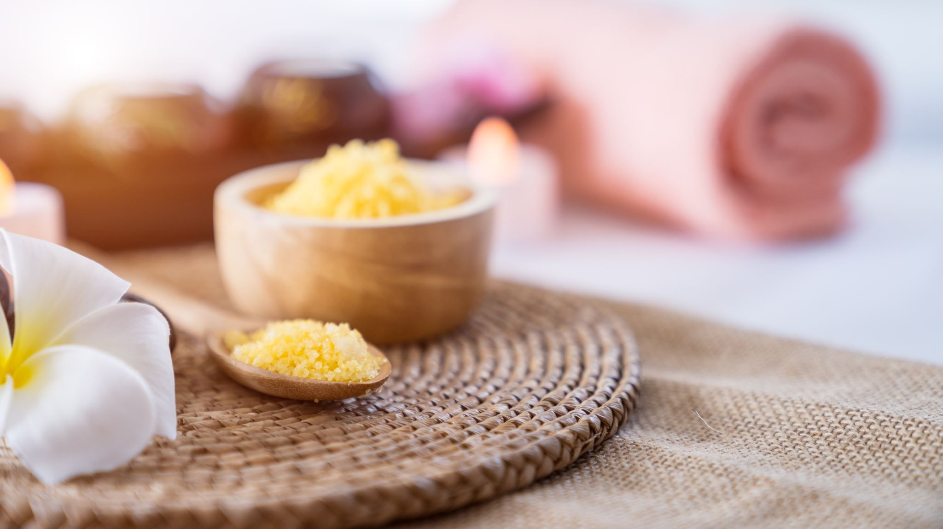
Osnova:
2. týden: Stres – coping (dechové a relaxační techniky)
3. týden: Baňkování (využití, skleněné i silikonové)
4. týden: Ajuvérda (koncept, strava, masáž)
5. týden: Kinesiotejping
6. týden: Alternativní druhy masáží
7. týden: Alternativní druhy masáží
8. - 10. týden: prezentace vybraného téma z oboru wellness koncept

Slide 3
Podmínky splnění předmětu
Docházka – max. 2 omluvené absence
Prezentace vybraného téma z oblasti wellness koncept
Vyhledat zahraniční studii na libovolnou metodu/pomůcku z oblasti wellness/coping/regenerace (např. gua-sha, roller, mikrojehličkování, dornova metoda… nebo relaxační cvičení (Jacobson, Autogenní, joga nidra), dechové cvičení (….), wim hof, chladové či tepelná terapie….atd.
Tuto metodu poté stručně odprezentovat s podporou power point prezentace (Klidně i s praktickou ukázkou) –HODNOCENO A-F

Slide 4
Stres
Stresem rozumíme soubor nepříznivých krátkodobých nebo dlouhodobých vlivů na organismus, které významně ovlivňují jeho celkové reakce a vyvolávají stresový syndrom.
Určujícím faktorem je stresor vyvolávající příslušnou stresovou reakci
Stresorem mohou být vlivy fyzikální, chemické, biologické, psychosociální, podobně jako příčiny nemocí, ale zpravidla bývají kombinací několika druhů.

Slide 5
Rozdělení
Dle časové osy rozeznáváme akutní a chronický stres vyvolávající stresový syndrom.
Eustres – pozitivní zátěž, v přiměřené míře nabudí jedince k vyšším výkonům
Distres – nadměrná zátěž – negativní dopad, vznik chronických onemocnění a poškození

Slide 6
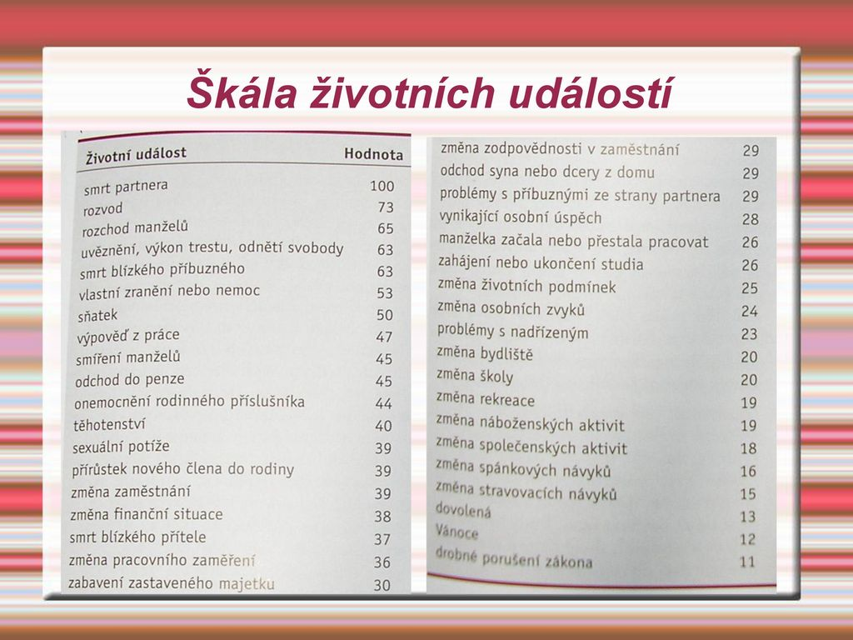

Slide 7
Stresová reakce
Odpověď organismu na stres je v rovině neurohumorální – hlavní roli hraje Hypotalamus - stoupá koncentrace adrenalinu -dochází k vyplavování katecholaminů - zvedá se hladina glukokortikoidů a mineralkortikoidů
Existence neurohumorální stresové osy určuje charakter stresové reakce

Slide 8
Stresová reakce – první fáze
, strach ze smrti
je „alarmující”, poplachová, pohotovostní a nastává při náhlém narušení životních podmínek nejrůznějšího druhu. Je vyjádřena excitací sympatické soustavy, dřeně a později i kůry nadledvin. Jestliže v této fázi stresor ustoupí, odezní i stresová reakce, fáze pohotovostní přechází do fáze zotavovací.

Slide 9
Stresová reakce – druhá fáze
Když účinek stresoru přetrvává, následuje fáze druhá, vyrovnávací, či fáze rezistence, odolnosti. Původní poplachová reakce se zklidňuje, snižuje, organismus si adaptačními mechanismy na stresující faktor zvyká „otužuje se”, adaptuje se na zátěž.

Slide 10
Stresová reakce – třetí fáze
Pokud však stresující činitel působí příliš dlouho, nebo je příliš silný, následuje pak fáze třetí, konečná, charakterizovaná celkovým vyčerpáním a selháním adaptačních obranných schopností organismu.
Znamená vážné ohrožení organismu

Slide 11
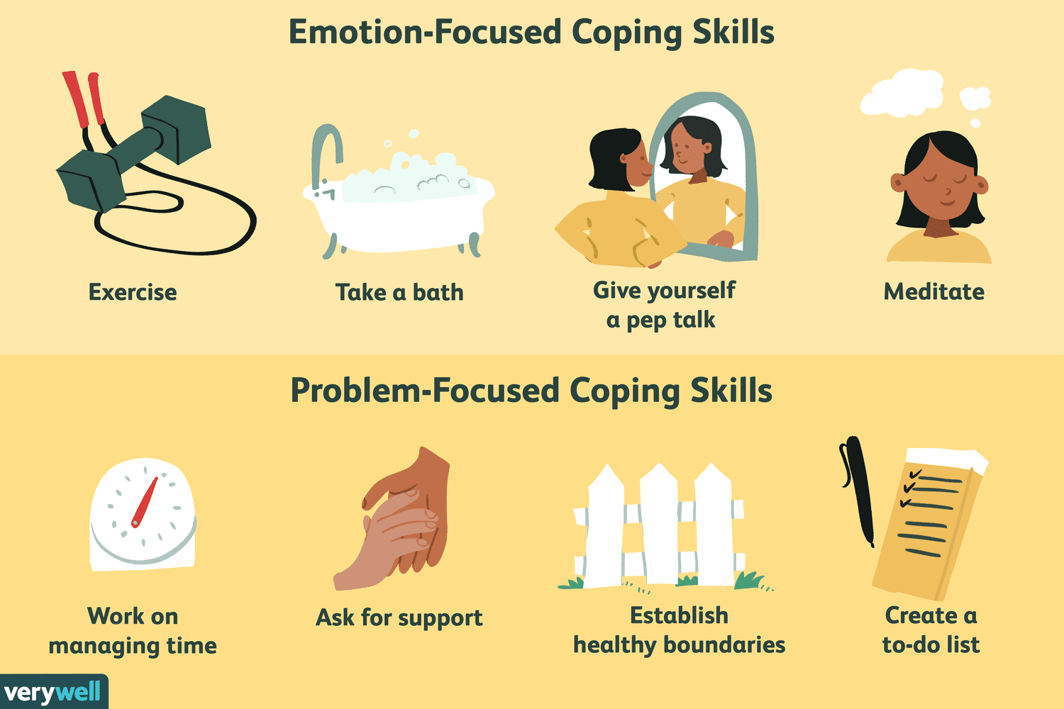
Coping = zvládání stresu

